Slide 1

Издательский комплекс «Наука»
Издательство
«Академкнига/Учебник»
Направления внутренней системы оценки качества образования
(ВСОКО)
и механизмы их реализации
Соломатин Александр Михайлович,
к. пед. наук, доцент,
Почетный работник образования РФ
117997, г. Москва,
ул. Бутлерова, 17б
т/ф.: (495) 968-9229,
(495) 234-6358
http://www.akademkniga.ru
Notes:
1
1
1
1
1

Slide 2
Вопросы для обсуждения
В чем заключаются особенности внутришкольного контроля (ВСОКО) в условиях ФГОС и чем они отличаются от ВШК?
Как контролировать результаты освоения обучающимися ООП?
Каким может быть контроль ООП?
Как контролировать условия реализации ООП?
Каким может быть Примерный ежемесячный план ВСОКО в условиях реализации ФГОС?
Notes:
2
2
2
2

Slide 3
Федеральные документы
ФЦПРО на 2011/15 годы
- увеличение количества ОУ, открыто предоставляющих достоверную публичную информацию о своей деятельности;
расширение возможности объективной оценки качества образования.
Госпрограмма РФ «Развитие образования» на 2013/20 годы
- надежность и технологичность процедур оценки качества образовательных результатов;
- формирование культуры оценки качества образования на уровне регионов;
- создание системы анализа информации об индивидуальных образовательных достижениях.
Notes:
3
3
3
3

Slide 4
Федеральные документы
ФЗ от 29.12.12 № 273-ФЗ «Об образовании в РФ»:
- «внутренняя система оценки качества образования» (ст. 28) разрабатывается и реализуется образовательной организацией.
Письмо Федеральной службы по надзору в сфере образования и науки от 16 июня 2012 г. № 05-2680. Типичные проблемы и трудности (п. 7):
отсутствие в образовательном учреждении системы внутреннего мониторинга качества образования.
При оценке ООП анализируется: функционирование системы внутреннего мониторинга (оценки) качества образования в ОУ
Notes:
4
4
4
4

Slide 5
Особенности ВСОКО в условиях ФГОС
ВСОКО осуществляется субъектами самого учреждения и является источником информации и диагностики образовательного процесса, основных результатов деятельности.
Цель ВСОКО в условиях введения ФГОС:
установление соответствия деятельности педагогических работников требованиям стандарта второго поколения,
выявление причинно-следственных связей позитивных и отрицательных тенденций введения ФГОС
формулирование выводов и рекомендаций по дальнейшему развитию образовательного учреждения и его субъектов.
Notes:
5
5
5
5

Slide 6
Какой может быть
структура плана ВСОКО?
№ п/п | Объекты и виды контроля и оценки | Сроки контроля и оценки | Ответственные | Формы обсуждения полученных результатов
№ п/п и дата | Вопросы для контроля и оценки | Виды, цель, методы | Объект контроля и оценки | Ответственные | Обсуждение результатов проверки | Сроки подведения итогов проверки | Отметка о выполнении, примечание
№ п/п | Объект контроля и оценки | Информация о технологии реализации ВСОКО
 |  | Цель контроля и оценки | Вид контроля и оценки | Метод контроля и оценки | Ответственный | Место и способ подведения итогов
№ п/п | Объекты контроля и оценки | Субъекты Контроля и оценки | Сроки контроля и оценки |  | Подтверждение выполнения (документы)
 |  |  | Начала | Окончания
Notes:
6
6
6
6

Slide 7
Виды оценки
качества образования:
Предварительная
Текущая
Тематическая
Итоговая
Персональная
Notes:
7
7
7
7

Slide 8
Функции ВСОКО в условиях введения ФГОС:
информационно-аналитическая
контрольно-диагностическая
коррективно-регулятивная
стимулирующая
Принципы эффективного ВСОКО:
стратегической направленности
адекватности методов ВСОКО его объекту и ситуации
опоры на нормативные документы
своевременности, простоты и экономичности контроля
социальной значимости контроля
объективности, максимальной независимости
гуманности и демократичности
полноты и достаточности
ориентации на повышение эффективности деятельности
сочетания экспертной оценки и самооценки
Notes:
8
8
8
8

Slide 9
Методы ВСОКО (кроме традиционных):
- диагностика личностных результатов в форме, не представляющей угрозы личности, безопасности и эмоциональному статусу обучающихся;
- использование стандартизированных и нестандартизированных методов;
- диагностика метапредметных результатов на основе единого текста;
- общественная экспертиза, связанная с реализацией идей общественного договора и развитием ГОУ;
- социологические исследования
Notes:
9
9
9
9

Slide 10
Направления ВСОКО в условиях ФГОС
Оценка качества результатов освоения обучающимися основной образовательной программы соответствующей ступени обучения.
Оценка качества соответствия структуры и содержания основной образовательной программы (и вносимых в нее изменений) требованиям ФГОС.
Оценка качества условий реализации основной образовательной программы (кадровых, материально-технических, психолого-педагогических, информационно-методических и других).
Notes:
10
10
10
10

Slide 11
Первое направление
Оценка качества результатов освоения обучающимися ООП
На каждой ступени обучения выделяется три группы планируемых результатов:
Личностные результаты. В рамках ВСОКО могут изучаться процедуры разработки портфолио учащихся, подготовки индивидуальных характеристик, проведения диагностических процедур.
Метапредметные результаты (диагностические задачи, направленные на оценку уровня сформированности УУД; типовые задачи формирования УУД; комплексные задания на межпредметной основе).
Предметные результаты (текущее и промежуточное оценивание, выполнение итоговых проверочных работ, итоговая аттестация обучающихся).
Notes:
11
11
11
11

Slide 12
Сущность изменений системы оценивания обучающихся
Смещение акцента
с предметных знаний, умений и навыков
как основной цели обучения
на формирование универсальных учебных действий,
умения учиться,
на развитие самостоятельности
(Из Примерной ООП ООО)
Notes:
12
12
12
12

Slide 13
Понятия (термины)
Контроль – изучение, наблюдение с целью проверки (установление соответствия результатов существующим нормам)
Оценка – мнение, суждение, высказанное по результатам контроля (качественная характеристика)
Отметка - результат процесса оценивания, количественное выражение
достижений учащихся в цифрах или баллах
Notes:
13
13
13
13

Slide 14
Виды контроля результатов обучения
Текущий контроль - наиболее оперативная, динамичная и гибкая проверка результатов обучения
Новизна контроля и оценки в условиях ФГОС заключается в мониторинге личностных результатов, оценке предметных и метапредметных результатов
при использовании всех трех видов контроля
Тематический контроль заключается в проверке усвоения программного материала по каждой крупной теме курса, а оценка фиксирует результат
Итоговый контроль проводится как оценка результатов обучения за четверть, полугодие, год. итоговые контрольные работы проводятся четыре раза в год: за I, II, III учебные четверти и в конце года.
Notes:
14
14
14
14

Slide 15
Письмо Федеральной службы по надзору в сфере образования и науки от 16 июля 2012 г. N 05-2680
5.8. Проведение контрольных работ, тестирования, собеседования, письменного или устного опроса рекомендуется начинать с 3-го класса.
Проведение указанных мероприятий в отношении 1-2-х классов не рекомендуется.

Slide 16
Перспективная начальная школа
1. Представлены требования к уровню подготовки к концу каждого года обучения: «Обучаемый научится» и «Обучаемый получит возможность научиться».
2. Типовые задачи дают возможность оценки УУД, включая задания повышенной сложности.
3. Сборники самостоятельных и контрольных работ по каждому учебному предмету и классу.
4. Итоговые комплексные работы (предварительные и контрольные) позволяют выявить базовый или повышенный уровень сформированности УУД.
5. Дополнительно по отдельным предметам разработаны диктанты, интегрированные задания, контрольно-тестовые упражнения, диагностические компьютерные программы и другие.
Notes:
16
16
16
16

Slide 17












Методическое сопровождение системы оценки качества
Формы сопровождения:
информационные семинары
курсы повышения квалификации
научно-практические конференций
проектные группы
сетевые сообщества
Notes:
17

Slide 18
Формы посещения уроков (Р.Г. Чуракова)
Ведущие аспекты анализа урока | Содержание наблюдения
Дидактическая задача урока (краткий оценочный анализ) | 1. Соответствие дидактической задачи урока отобранному содержанию. 2. Результативность решения дидактической задачи урока
Содержание урока в соответствии с требованиями ФГОС | Соответствие основного содержания урока содержанию и заданиям учебника
Методы и приемы обучения в соответствии с требованиями ФГОС | Соответствие приемов обучения и учения (методов обучения) решению основной образовательной цели учебного занятия
Формы и средства обучения в соответствии с требованиями ФГОС | 1. Соответствие форм обучения реализации цели урока. 2. Целесообразность использования компонентов, дополняющих конкретный учебно-методический комплект (УМК)
Результативность урока | Ответная реакция детей на задания базового и повышенного уровней
Практическая направленность урока | Практическая направленность заданий, предлагаемых обучающимся
Самостоятельная работа школьников как форма организации учебной деятельности | 1. Уровень самостоятельности школьников при решении дидактической задачи урока. 2. Характер самостоятельной учебной деятельности (репродуктивный, творческий). 3. Взаимопомощь
Структура урока | Соответствие структуры урока основной задаче
Гигиенические требования | Температурный режим, проветривание класса, освещенность, соответствие классной мебели росту детей, чередование видов деятельности, динамические паузы

Slide 19

Личностные результаты выпускников
не подлежат итоговой оценке
в соответствии с требованиями ФГОС
Личностные УУД – основа формирования и изучения личностных результатов
в урочной и внеурочной деятельности:
Самоопределение
Смыслообразование
Нравственно-этическая
ориентация
Программа формирования УУД
Программы внеурочной деятельности
Материалы -
в печати
Notes:
19
19
19
19

Slide 20
Направления оценки
личностных результатов:
Характеристика достижений и положительных качеств обучающегося - в портфолио, дневнике достижений, дипломы, сертификаты
Построение индивидуального маршрута с учетом достижений и психологических проблем развития ребенка – в портфолио, в плане работы классного руководителя, психолога, социального педагога
Система рекомендаций методического характера (для управленцев, педагогов, методистов) – в ООП, программе воспитания и развития, во внеурочной деятельности.
Notes:
20
20
20
20

Slide 21
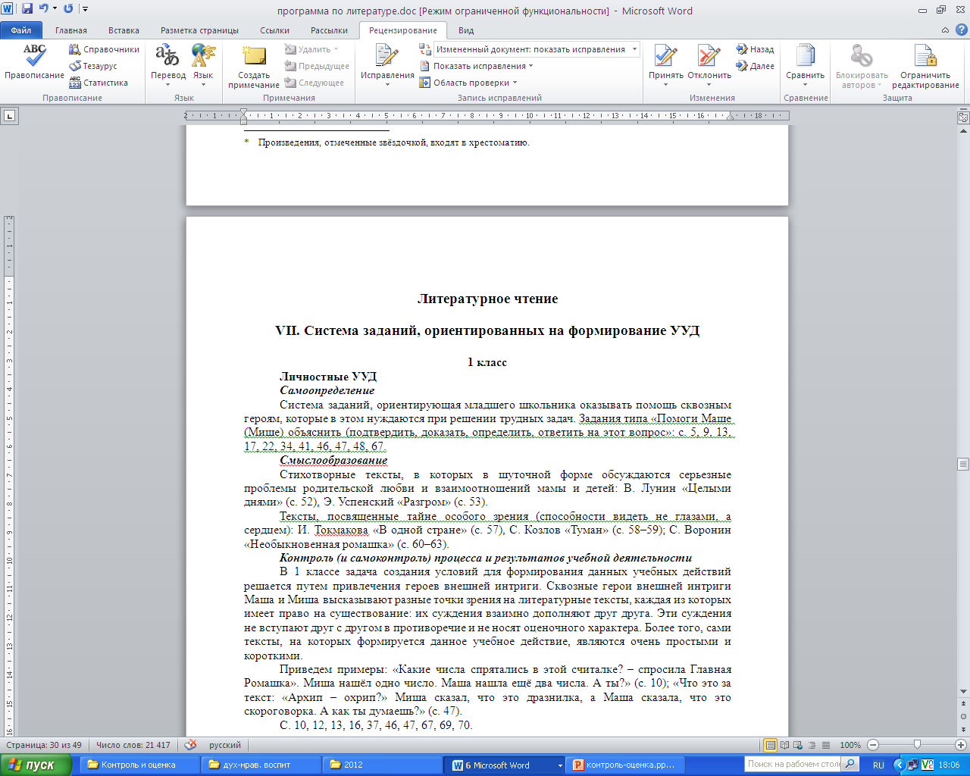
Оценка метапредметных результатов
Оценка метапредметных результатов происходит на основе успешности выполнения 3 групп материалов:
специально сконструированные
диагностические задачи
задачи учебных предметов
(типовые задачи)
комплексные задания
на межпредметной основе
Само- определение
Смысло- образование
Серия «Итоговые комплексные работы на основе единого текста»
Notes:
21
21
21
21

Slide 22

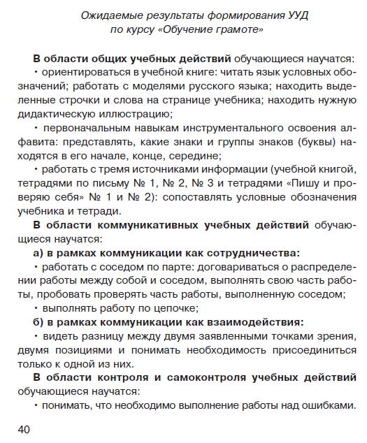


Оценка метапредметных результатов
В сборниках программ по учебным предметам описаны «Ожидаемые результаты формирования УУД»
В области общих учебных действий обучающиеся научатся…
В области коммуникативных учебных действий обучающиеся научатся…
Notes:
22
22
22
22

Slide 23





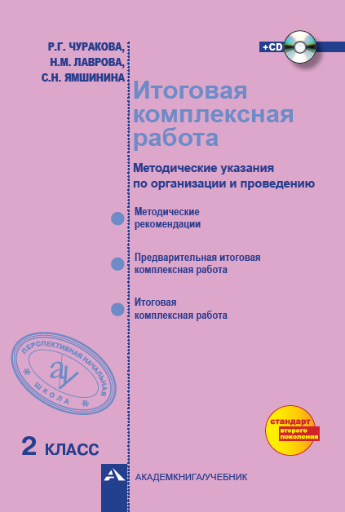
Оценка метапредметных результатов
Итоговые комплексные работы
Notes:
23
23
23
23

Slide 24
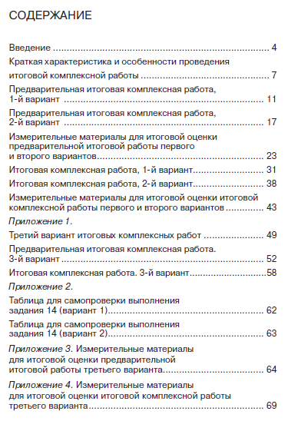
Оценка метапредметных результатов
Итоговые комплексные работы
Итоговые комплексные работы
(предварительные и контрольные)
дополняют и обогащают
диагностические тексты
«Перспективной начальной школы».
Их основное назначение -
выявление уровня
(базового или повышенного)
сформированности УУД
Предварительная итоговая комплексная работа 1 и 2 варианты
(могут проводится при тематическом контроле)
Итоговая комплексная работа.
3 вариант (для детей с трудностями в обучении)
Измерительные материалы для итоговой оценки комплексной работы
Notes:
24
24
24
24

Slide 25

Оценка метапредметных результатов
Критерии оценки итоговых комплексных работ
Рекомендации:
Задания основной части: не менее 60% выполнения
– обучающийся справился с заданием базового уровня
Задания дополнительной части: не менее 50%
выполнения – обучающийся справился с заданием
повышенного уровня
В классный журнал могут выставляться результаты выполнения заданий по предметам: русскому языку, математике, окружающему миру.
Электронная обработка полученных данных
Полученная информация – для учителя, родителей, в портфолио
Notes:
25
25
25
25

Slide 26
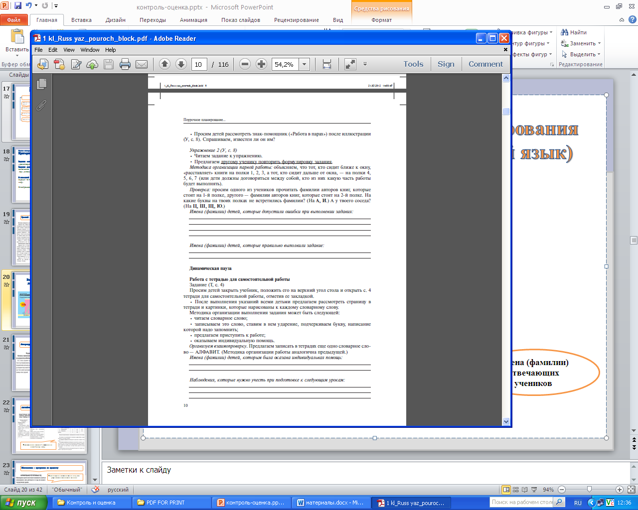

Оценка метапредметных результатов
Возможности поурочного планирования
для контроля и оценки (русский язык)
Имена (фамилии) детей, которые допускали ошибки при выполнении задания
Имена (фамилии) детей, которые правильно выполнили задание
Имена (фамилии) детей, которым была оказана индивидуальная помощь
Наблюдения, которые нужно учесть при подготовке к следующим урокам
Notes:
26
26
26
26

Slide 27
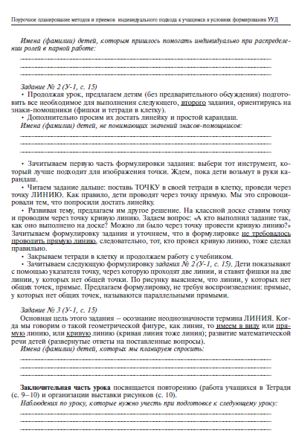

Оценка метапредметных результатов
Возможности поурочного планирования
для контроля и оценки (математика)
Имена (фамилии) детей, которым пришлось помогать индивидуально
Имена (фамилии) детей, не понимающих значений знаков-помощников
Имена (фамилии) детей, которых мы планируем спросить
Notes:
27
27
27
27

Slide 28

Оценка метапредметных результатов
Вступительные задания в научные клубы школьников
Нарисуй свою улицу, свой дом, свою школу…
Точно назови…
Выясни и напиши…
Notes:
28
28
28
28

Slide 29
Оценка предметных результатов
представляет собой оценку достижения обучающимся планируемых результатов по отдельным предметам учебного плана
Оценивается:
система основополагающих элементов научного знания, которая выражается через учебный материал различных курсов (знания)
система формируемых действий с учебным материалом, которые направлены на применение знаний (предметные умения)
Ученик научится…
Ученик получит возможность научиться…
Ведется в ходе текущего, промежуточного оценивания и при выполнении итоговых проверочных работ
Notes:
29
29
29
29

Slide 30
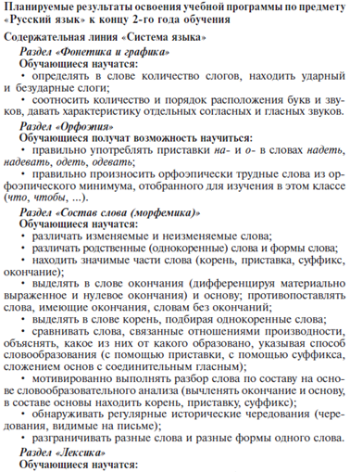


Оценка предметных результатов
В сборниках программ по учебным предметам описаны требования к уровню подготовки к концу каждого года обучения в процессе самостоятельной, парной, групповой и коллективной работы.
Обучающиеся получат возможность научиться…
Обучающиеся научатся…
Notes:
30
30
30
30

Slide 31
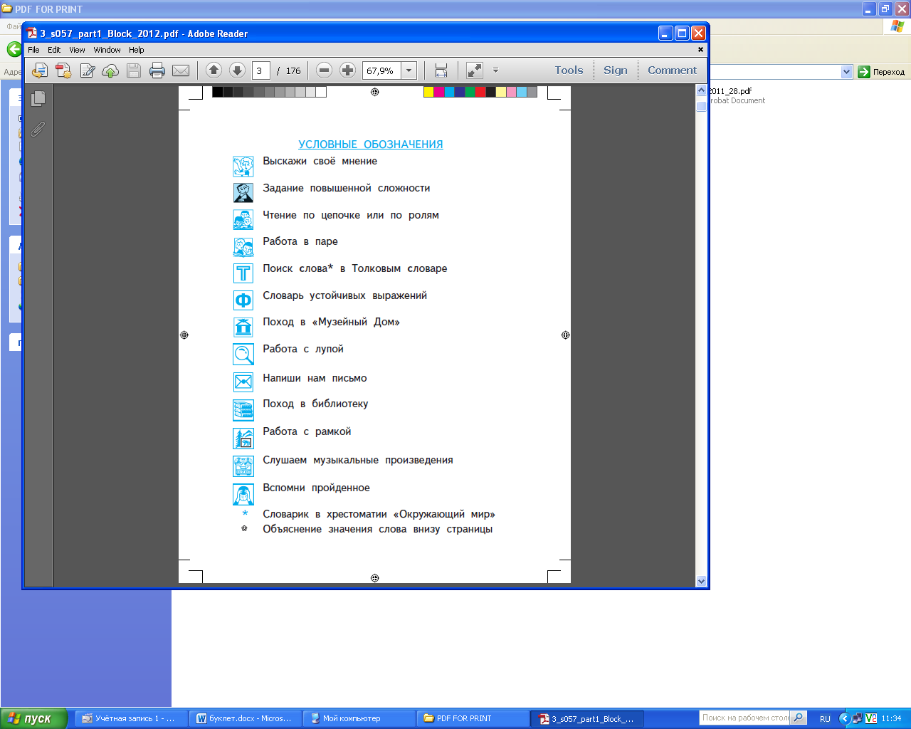
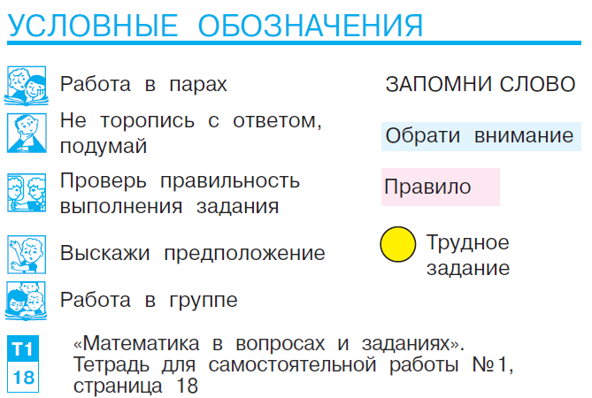
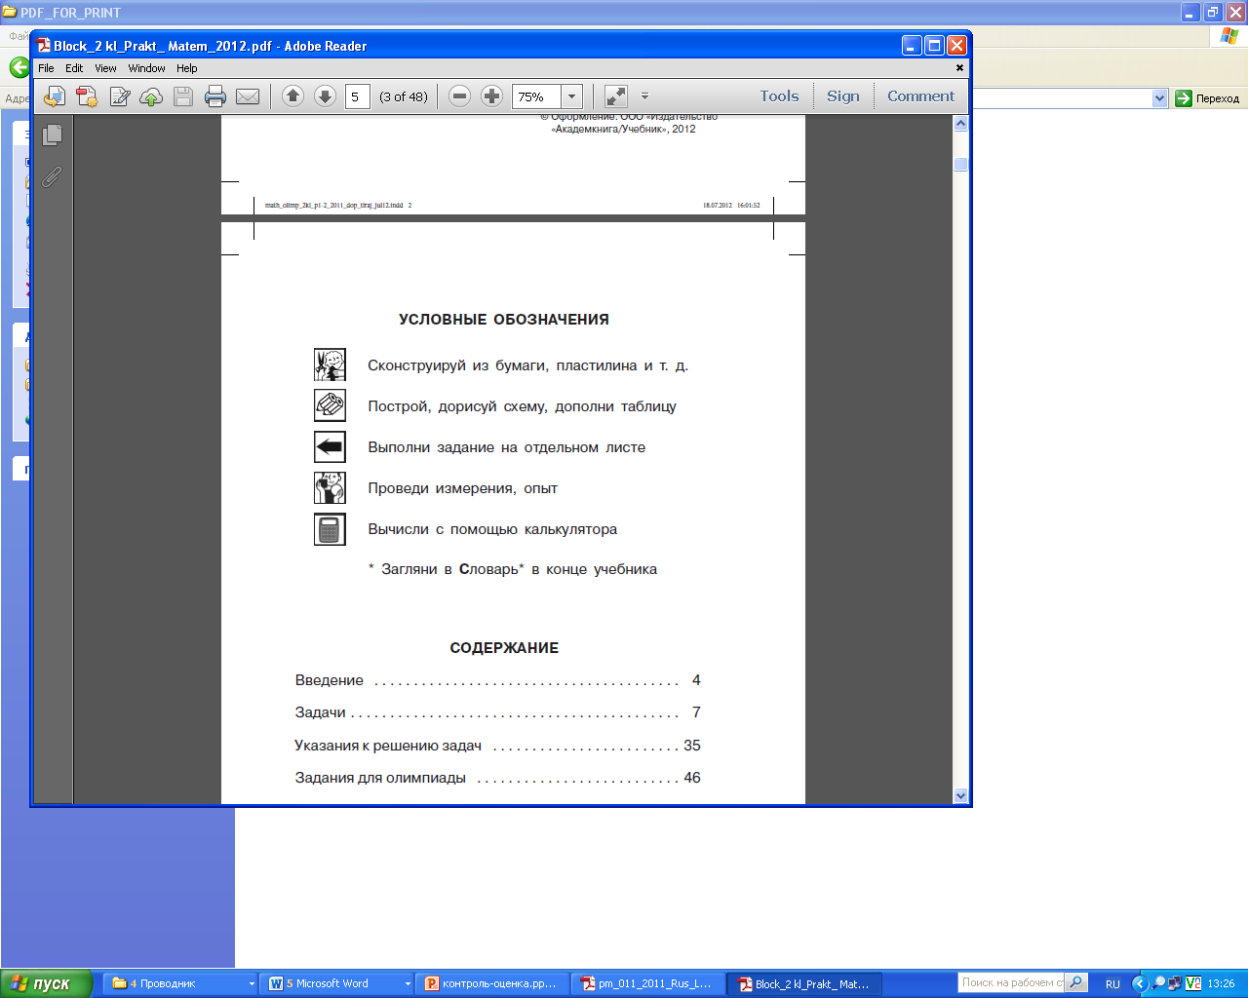

Оценка предметных результатов
Содержание всех учебников ПНШ сконструировано с учетом возможности оценки учебных достижений и включает:
задания на контроль и оценку процесса и результата деятельности
задания повышенной сложности
Задание повышенной сложности
Проверь правильность выполнения задания
Выполни задание на отдельном листе
Notes:
31
31
31
31

Slide 32


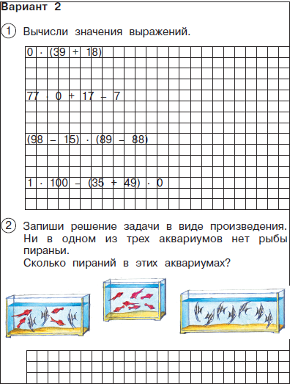
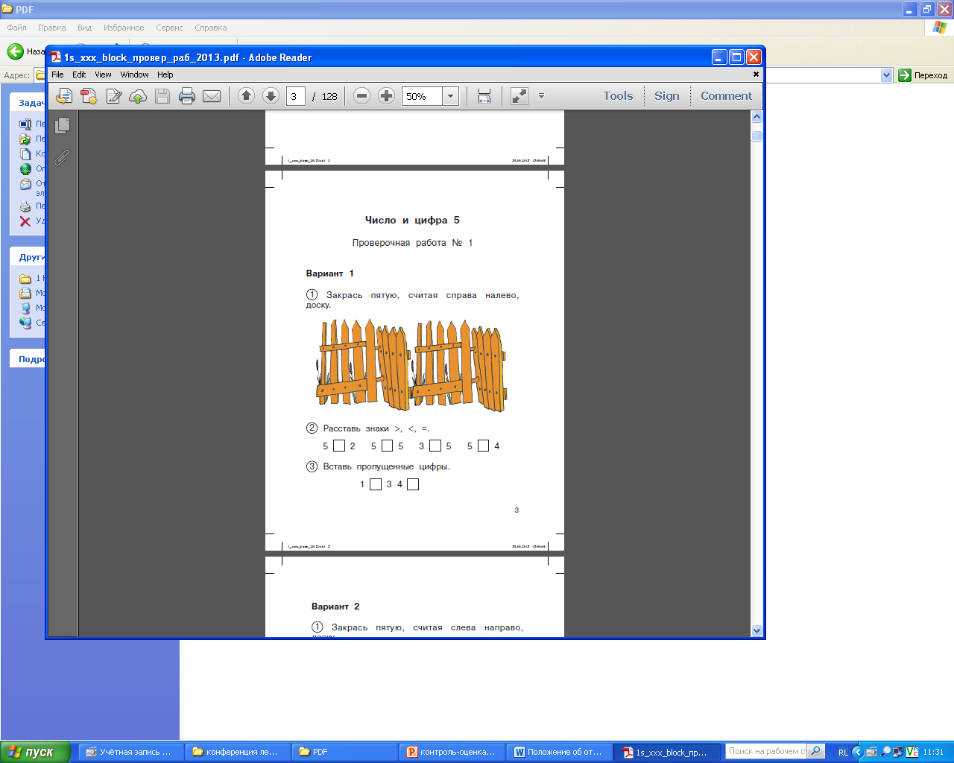
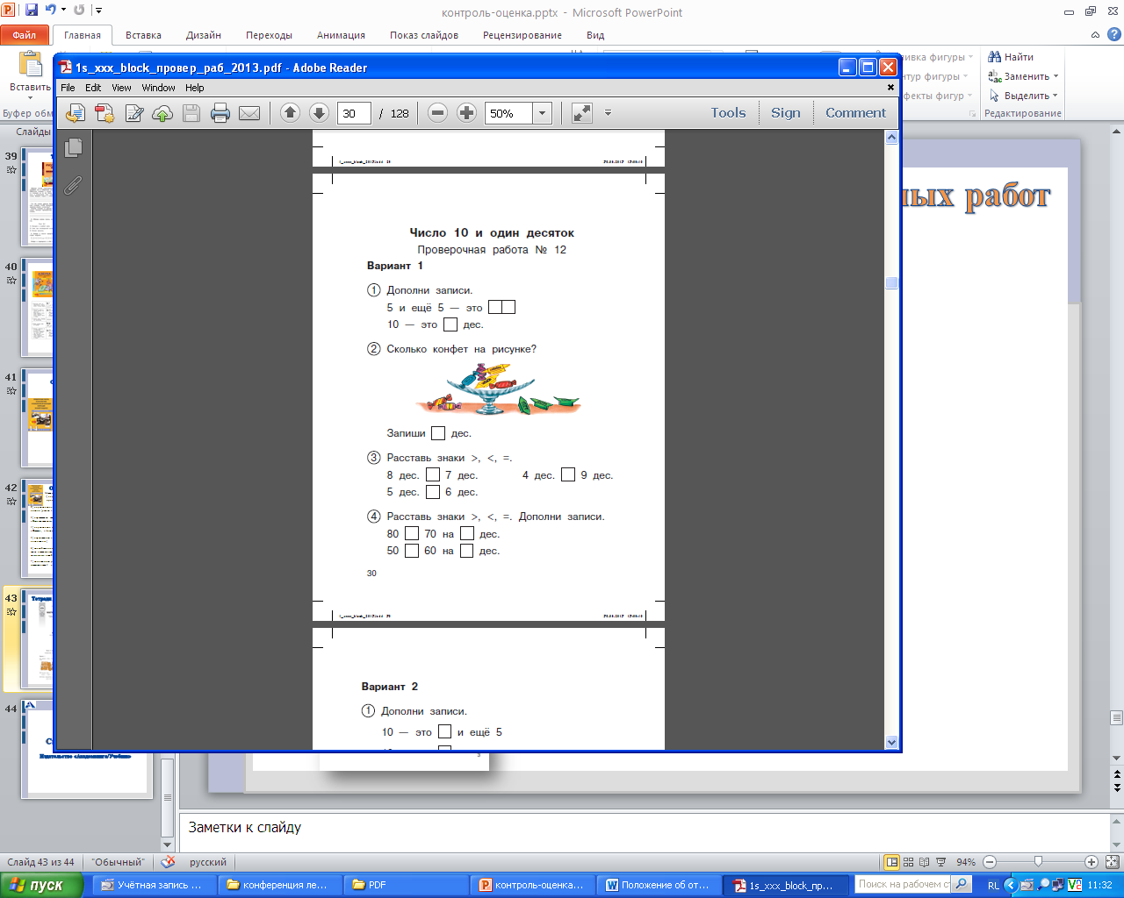
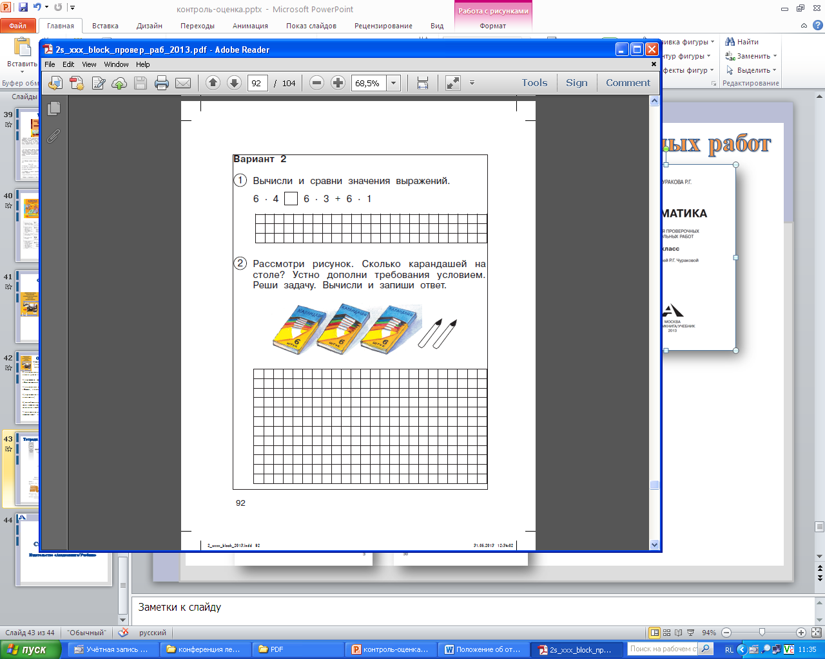
Тетради для контрольных и проверочных работ (математика)
Notes:
32
32
32
32

Slide 33
Положение о системе оценок, форм, методов и порядке аттестации обучающихся
Структура документа:
раздел, включающий цели и задачи, нормативную базу, порядок утверждения, принципы, виды и функции контроля и оценки
механизмы контроля и оценки планируемых результатов (особенностей персонифицированной итоговой оценки, оценки личностных, предметных и метапредметных результатов, методов и форм контроля)
порядок текущей, промежуточной и итоговой аттестации обучающихся (время проведения, решение о переводе обучающегося в следующий класс, содержание диагностических материалов, итоговых контрольных работ по предметам и интегрированной контрольной работы)
- оценочные шкалы (адаптация инструментария, разработанного на федеральном уровне, или создание собственного)
Notes:
33
33
33
33

Slide 34
Второе направление
Оценка качества соответствия структуры и содержания ООП (и вносимых изменений) требованиям ФГОС
Два направления внутришкольного контроля
контроль процесса и результатов создания ООП (в ситуации поэтапного введения ФГОС это направление касается основной и средней школы);
контроль результатов коррекции действующей ООП (в реальной практике данное направление контроля связано с начальной школой, а также с основной и средней школой, начинающей пилотную апробацию ФГОС).
Notes:
34
34
34
34

Slide 35
Критерии оценки
основных образовательных программ
1. Документ разработан в соотношении 80/20 - начальная школа ; 70/30 — основная школа; 2/3 и 1/3 - средняя школа.
2. Внутренняя структура и содержание разделов ООП соответствуют требованиям ФГОС.
3. Действует механизм уточнения (дополнения) ООП.
4. Основная образовательная программа является работающим документом.
Notes:
35
35
35

Slide 36
Оценка процесса и результатов создания ООП
(в основной и средней школе)
Четыре блока ВСОКО:
Реализация общих подходов к разработке ООП
Успешность разработки целевого раздела программы
Качество разработки содержательного раздела
Качество организационного раздела
Notes:
36
36
36
36

Slide 37
Оценка результатов коррекции действующей ООП
Разделы программы | Структурные элементы программы и обоснование их коррекции | Сроки ВШК
Целевой раздел
Пояснительная записка | Введение: в случае изменения федеральных и региональных нормативных документов, вида образовательного учреждения | По мере поступления изменений
 | Цели и задачи, принципы и подходы к формированию программы: при условии коррекции перечня используемых УМК (завершенных предметных линий), утверждения новой программы развития школы, системы образования региона, муниципалитета | апрель - сентябрь
 | Состав участников образовательного процесса: - при изменении контингента обучающихся; - в случае коррекции состава социальных партнеров | сент - август апрель - октябрь
 | Общие подходы к организации внеурочной деятельности: при условии изменения модели внеурочной деятельности | апрель - сентябрь
Notes:
37
37
37
37

Slide 38
Третье направление
Оценка условий реализации ООП
Анализ имеющихся в учреждении условий и ресурсов реализации ООП
Установление степени соответствия условий требованиям ФГОС
Выявление проблемных зон и определение необходимых изменений в имеющихся условиях для приведения их в соответствие с требованиями ФГОС
Анализ эффективности реализации сетевого графика (дорожной карты)
Условия:
Кадровые
Психолого-педагогические
Материально-технические
Информационно-методические
Notes:
38
38
38
38

Slide 39
Примерный ежемесячный план ВСОКО
(при реализации ФГОС)
Notes:
39
39
39
39

Slide 40
Август
Направление «Оценка результатов освоения обучающимися ООП»
Анализ положения о системе оценок, форм и порядке промежуточной и итоговой аттестации обучающихся.
Контроль – тематический. Проводит – зам. директора (в соответствии с должностными обязанностями) совместно с психологом, руководителями ШМО. Слушается – на совещании при зам. директора (согласно должностным инструкциям).
Изучение материалов для проведения:
- стартовой диагностики, диагностики школьной зрелости и готовности;
- входных контрольных работ (в т.ч. комплексных и интегрированных) во всех классах, работающих по ФГОС;
- итоговой диагностики.
Контроль – тематический. Проводят – зам. директора совместно с педагогом-психологом, классными руководителями, руководителями ШМО. Слушается – на совещании при зам. директора по УВР.
Notes:
40
40
40
40

Slide 41
Август
Направление «Оценка соответствия структуры и содержания ООП (и вносимых в нее изменений) требованиям ФГОС»
ВСОКО процесса и результатов создания ООП.
Контроль – текущий, связанный с анализом качества спроектированной рабочей группой ООП.
Проводят ‑ директор, зам. директора. Слушается – на совещании при директоре (варианты: на заседании педагогического совета [НМС], на координационном совете по введению ФГОС).
ВСОКО результатов коррекции действующей ООП.
Контроль – тематический, связанный с анализом качества скорректированной ООП. Проводят ‑ директор, зам. директора. Слушается – на административном совещании, совещании при директоре или заседании педагогического совета (НМС, координационного совета).
Оценка рабочих программ по учебным предметам и курсам внеурочной деятельности, классных руководителей, работающих по ФГОС, календарно-тематического планирования.
Контроль – фронтальный (тематически-обобщающий):
Проводит – зам. директора. Слушается – на совещании при директоре.
Notes:
41
41
41
41

Slide 42
Август
Направление «Оценка условий реализации ООП»
Контроль плана введения ФГОС на предстоящий учебный год (сетевого графика, дорожной карты).
Контроль – предварительный. Проводят ‑ директор, зам. директора. Слушается – на административном совещании.
Контроль кадрового обеспечения образовательного процесса, объема нагрузки педагогов, работающих в рамках стандарта второго поколения.
Контроль – предварительный. Проводят ‑ директор, зам. директора. Слушается – на административном совещании.
Контроль комплектования классов, обучающихся по ФГОС.
Контроль – тематический. Проводит – зам. директора. Слушается – на совещании при зам. директора по УВР совместно с психологом и классным руководителем.
Контроль готовности кабинетов к учебному году на соответствие требованиям стандарта второго поколения.
Контроль – предварительный. Проводят ‑ директор, зам. директора, руководители ШМО. Слушается – на совещании при директоре школы.
Проверка плана методической работы, обеспечивающей сопровождение введения ФГОС.
Контроль – тематический. Проводят ‑ директор, зам. директора, руководители ШМО. Слушается ‑ на заседании НМС.
Notes:
42
42
42
42

Slide 43
«Академкнига/Учебник»
Спасибо за внимание!
Соломатин Александр Михайлович
моб. 8-915-271-32-22
E-mail: edsolam@maik.ru
Notes:
43
43
43
43

